Slide 1
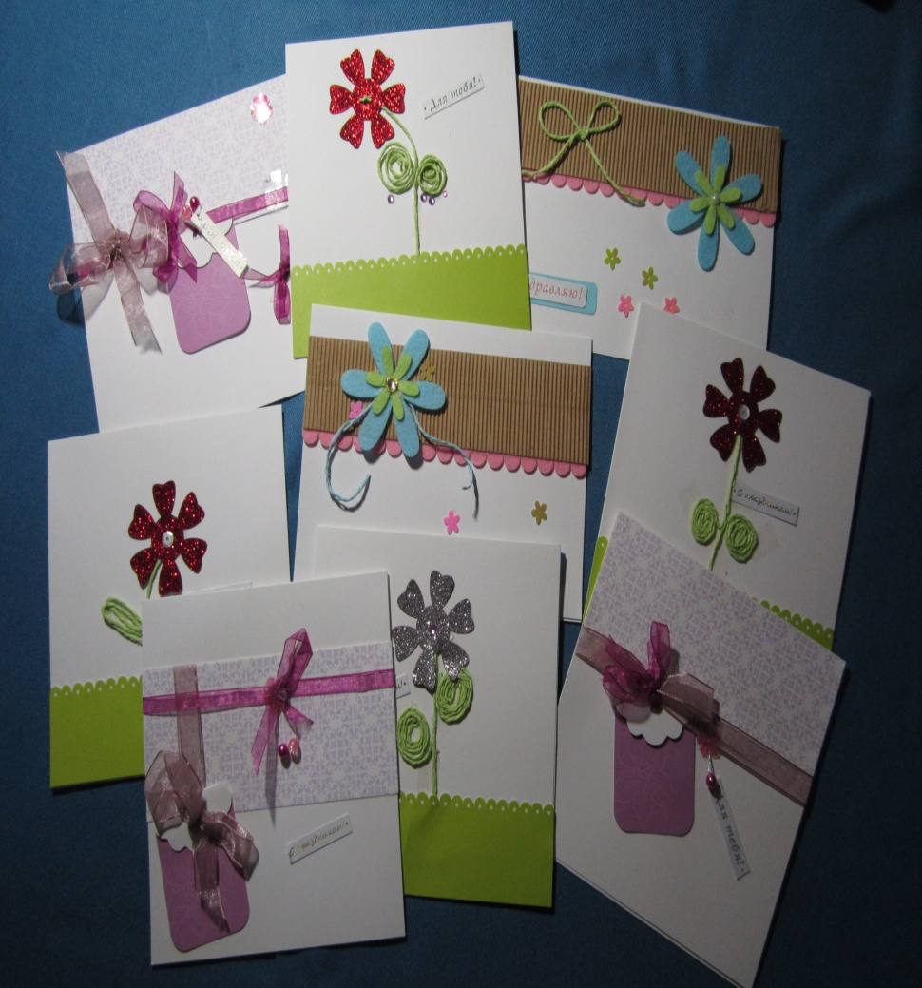
Тема урока: Макетирование открытки. «Кардмейкинг»
.

Slide 2
КАРДМЕЙКИНГ
Понятие «кардмейкинг» в переводе с английского языка означает: card – открытка, make – делать, то есть изготовление открыток своими руками.
Слово «кардмейкинг» происходит с английского языка, но техника изготовления открыток своими руками зародилась еще в Древнем Китае. А в 1400 году первая открытка попала в Европу и стала очень популярной. До середины девятнадцатого века люди во всех уголках Европы поздравляли друг друга с праздниками именно самодельными открытками. Потом появились различные печатные устройства, но открытки, сделанные своими руками, по-прежнему остаются самыми востребованными.

Slide 3
Цель и задачи урока
Цель урока: изучение истории кардмейкинга, изготовление открыток своими руками.
Задачи:
1. Изучить историю открытки.
2.Выявить истоки возникновения искусства кардмейкинга.
3. Изучить стили, используемые в кардмейкинге.
4. Изучить техники кардмейкинга.
5. Узнать об материале, который используется для создания открыток своими руками.
6. Узнать о современном использовании кардмейкинга.
7. Изготовить поздравительные открытки – подарки к празднику 8 Март

Slide 4
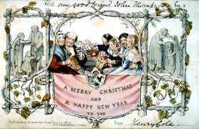
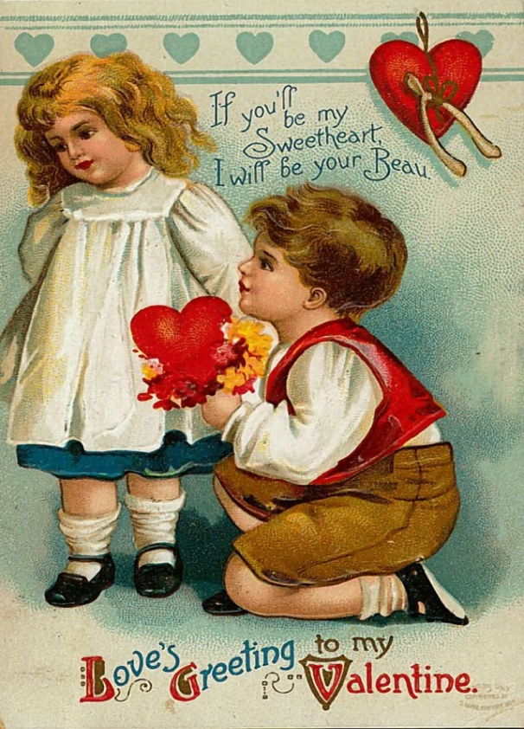
Из истории открытки.
Когда появилась первая открытка или, как говорили раньше, открытое письмо, сказать трудно. Однако уже в конце XIX века было придумано большое количество прекрасных образцов данного жанра
Самая ранняя поздравительная карточка, которую хранит Британский музей в Лондоне, датирована XV веком. Она посвящена празднику св. Валентина. Ее создание приписывают герцогу Орлеанскому.
Для оформления карточек использовались разнообразный материал: сушеные цветы, кожа, резина, бархат, шелк, бисер. В 1795 году была выпущена серия рождественских открыток, исполненная по рисункам английского художника Уильяма Добсона.

Slide 5
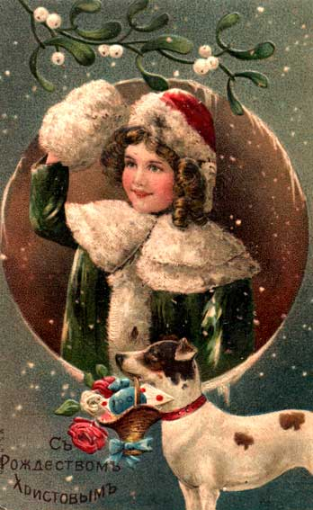
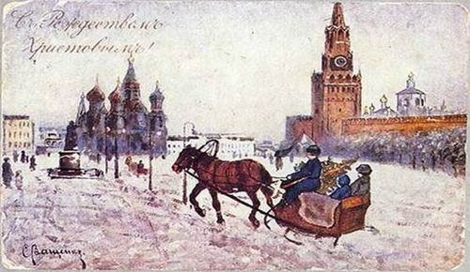
Из истории первых Российских открыток
В России открытые письма были введены в обращение с 1 января 1872 года. На открытках того времени изображались достопримечательности Москвы.
Российские открытки по качеству не уступали привезенным из-за рубежа. В создании открыток принимали участие известные художники, так что некоторые открытки можно было даже считать произведением искусства.
Массовый выпуск открыток начался в 50-х годах XX века. Иллюстраторы радовали людей изображениями кремлевских башен, счастливых детей, героев сказок.

Slide 6
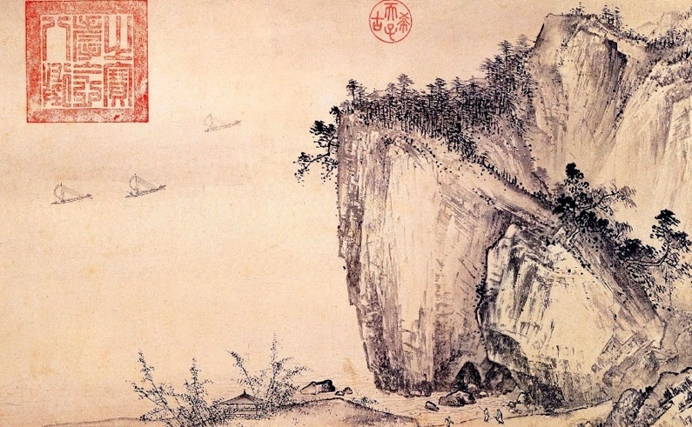
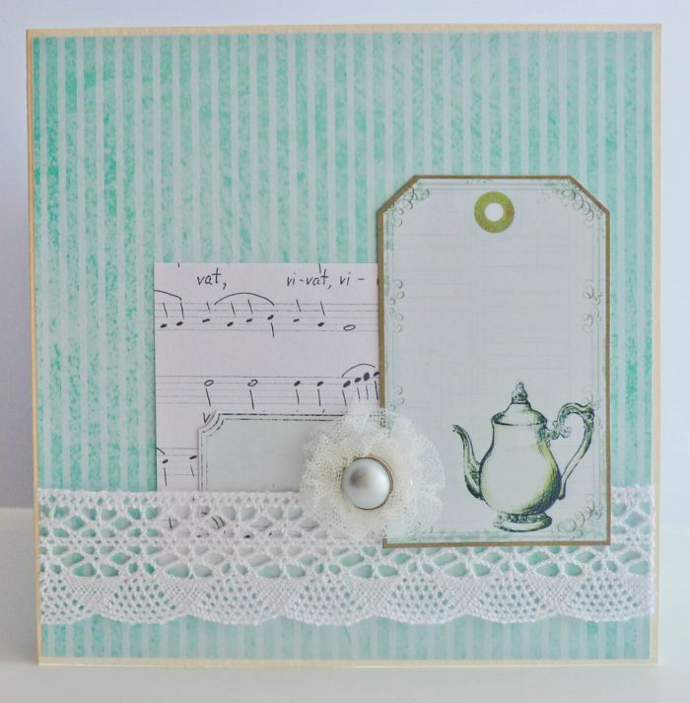
Из истории открытки ручной работы
Когда и где появились открытки ручной работы?
Первое упоминание об открытках датируется около 500 лет до нашей эры. В те годы открытки представляли собой листы папируса, которые расценивались египетскими и китайскими культурами, как послание благосостояния и доброжелательности. Несомненно, эти открытки были сделаны вручную.
С появлением печатных поздравительных открыток, об открытках, изготовленных вручную, надолго забыли. Сейчас искусство кардмейкинга снова популярно.

Slide 7
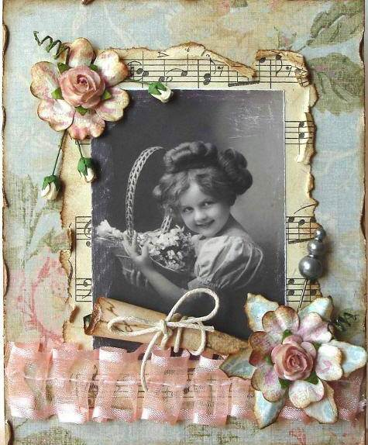
Стили, используемые в кардмейкинге.
Винтаж
Винтаж – это своего рода ретро-стиль. Слово «винтаж» имеет французское происхождение и означает «хорошо выдержанное вино». Открытки, изготовленные в этом стиле, отличаются блеклыми оттенками, различные элементы декора ассоциируются с прошлым, то есть открытки декорируются под старину.

Slide 8
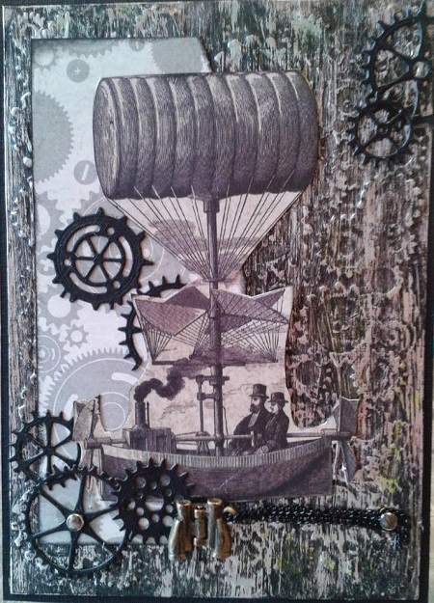
Стили, используемые в кардмейкинге.
ГРАНЖ
Гранж – отличается свободой творчества без каких-либо ограничений и рамок. Открытки, изготовленные в этом стиле, могут иметь элементы потертости, рваные края, могут быть потрепанными и грязными, цвета обычно преобладают темные: серый, черный, коричневый. Стиль «Гранж» хорошо подходит при изготовлении открыток для мужчин.

Slide 9
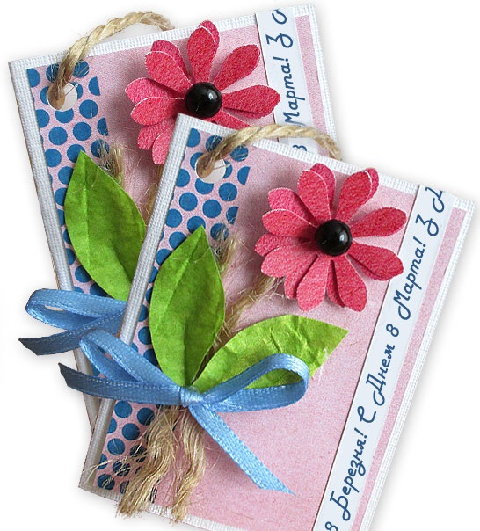
Стили, используемые в кардмейкинге.
МИНИ - ОТКРЫТКА
Мини-открытка
отличается
простотой
исполнения и
используется в
качестве
дополнения к
коробке конфет,
букету цветов.

Slide 10
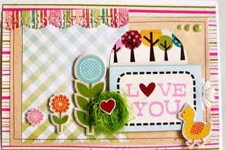
Стили, используемые в кардмейкинге.
АМЕРИКАНСКИЙ СОВРЕМЕННЫЙ СТИЛЬ
Американский современный стиль – это классика. Он характеризуется использованием большого количества аксессуаров и украшений. Он самый легкий в использовании. Главное отличие этого стиля – изобилие декоративных материалов, которые занимают центральное место в композиции.

Slide 11
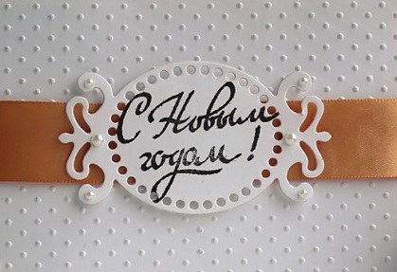
Стили, используемые в кардмейкинге.
ЕВРОПЕЙСКИЙ СТИЛЬ
Европейский стиль характеризуется сдержанностью, строгостью, лаконичностью. В нем используется минимум цветов и декора, четкость линий, единый шрифт, «квадратность» элементов и простой графический подход. В открытках европейского стиля нет ничего лишнего.

Slide 12
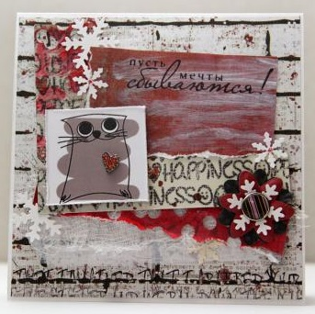
Стили, используемые в кардмейкинге.
СМЕШАННЫЙ СТИЛЬ
Смешанный стиль позволяет смешивать разные направления, стили, техники, материалы, текстуры и фактуры.

Slide 13
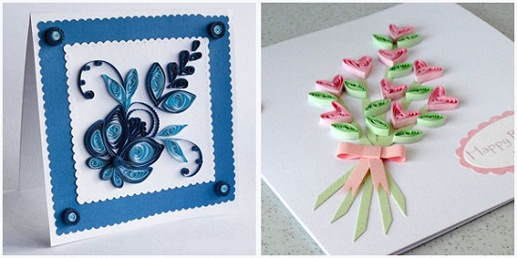
Техники кардмейкинга.
квиллинг
Квиллинг – это искусство изготовления аппликаций из скрученных в спиральки полосок бумаги. С помощью такой техники можно сделать необычные цветы, различные фигурные элементы

Slide 14
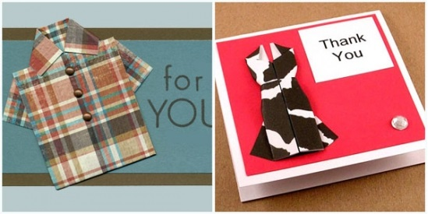
Техники кардмейкинга.
Оригами
Оригами – это вид декоративно-прикладного искусства, древнее искусство складывания фигурок из бумаги.

Slide 15
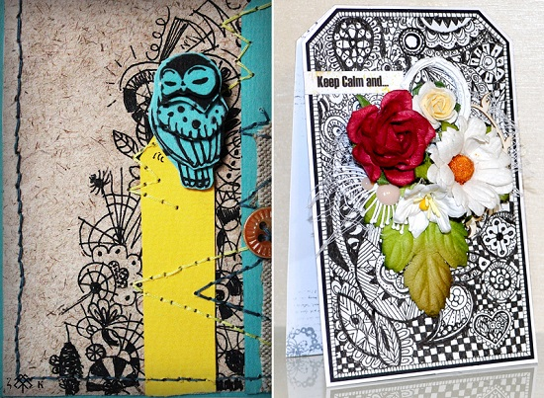
Техники кардмейкинга.
Дудлинг
Дудлинг — рисование с помощью простых элементов, это слово означает – машинальный рисунок (используются разнообразные линии, пятна).

Slide 16
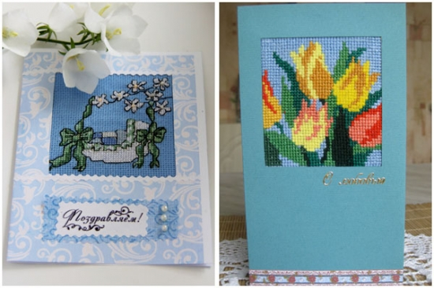
Техники кардмейкинга.
Вышивка
Вышивка – используется как дополнительное украшение, может выполняться в любой технике (бисером, гладью, крестиком, лентами)

Slide 17
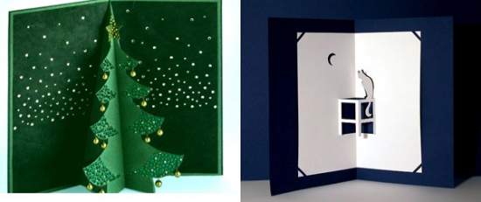
Техники кардмейкинга
Рop-up
Рop-up – объемные изображения из бумаги для изготовления объемных открыток.

Slide 18
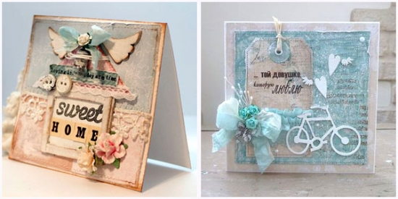
Техники кардмейкинга
Скрапбукинг
Скрапбукинг –
эта техника позволяет фантазировать и использовать различные материалы в изготовлении открыток. Открытка отличается от скрап-страницы альбома тем, что на открытках не размещают личных фотографий, а картинки и вырезки – пожалуйста.

Slide 19
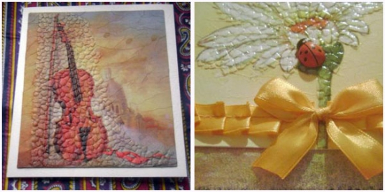
Техники кардмейкинга.
Декупаж
Декупаж – использование различных вырезанных бумажных мотивов: готовых открыток, газет, журналов, специальных карт для декупажа.

Slide 20
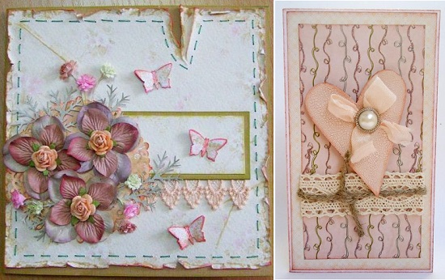
Техники кардмейкинга.
Коллаж
Коллаж — это аппликации из разных по текстуре и назначению предметов, но составляющих композицию в одинаковой цветовой гамме, стиле, тематике.

Slide 21
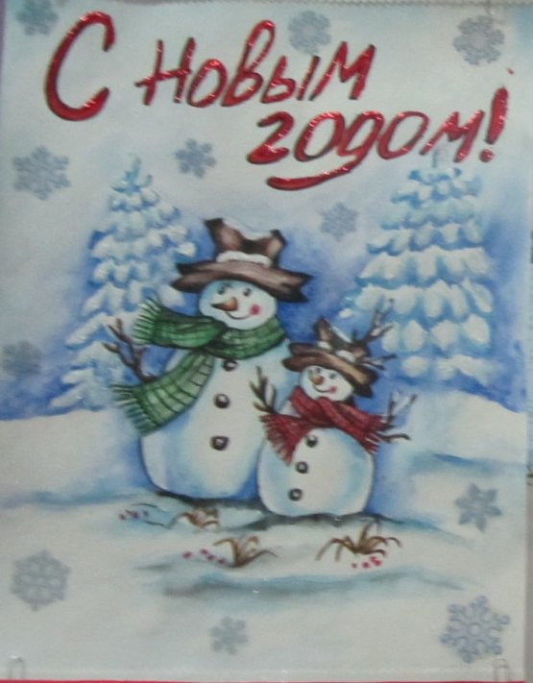
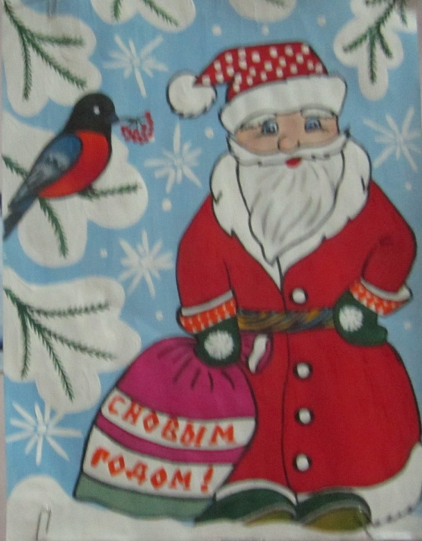
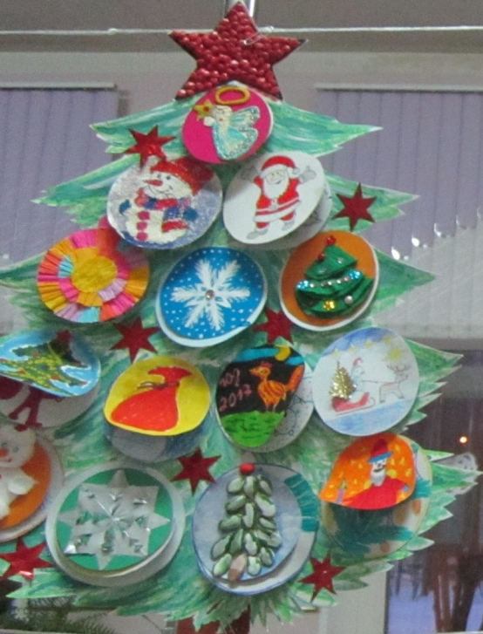

Школьный конкурс новогодней открытки.
Перед новым годом был организован и проведен школьный конкурс новогодней открытки. Этот конкурс познакомил всю школу с большим разнообразием открыток, лучшие открытки украсили гимназию к новогоднему празднику.

Slide 22
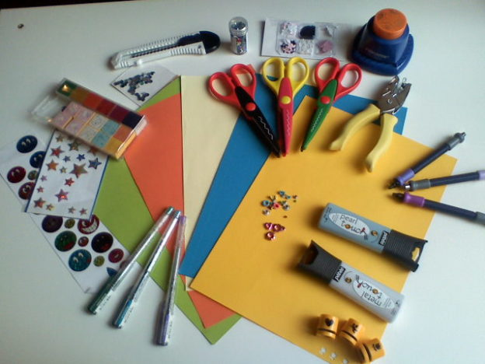
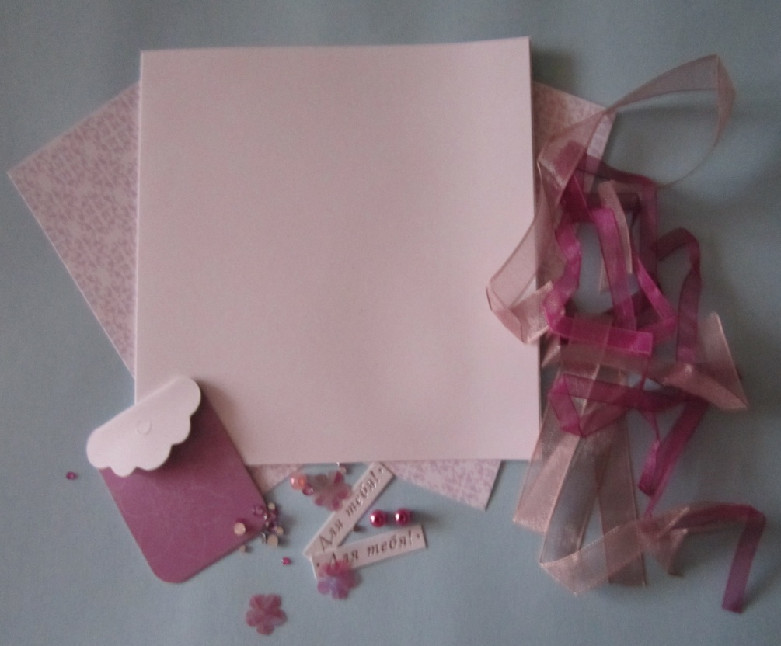
Материалы и инструменты для изготовления открытки своими руками
Бумага: цветная, упаковочная, белый и цветной картон.
Декор: кружева, ленты, ткань, шнуры, нитки, пуговицы, стразы, бисер.
Инструменты: ножницы, клей, двусторонний скотч, канцелярский нож.

Slide 23
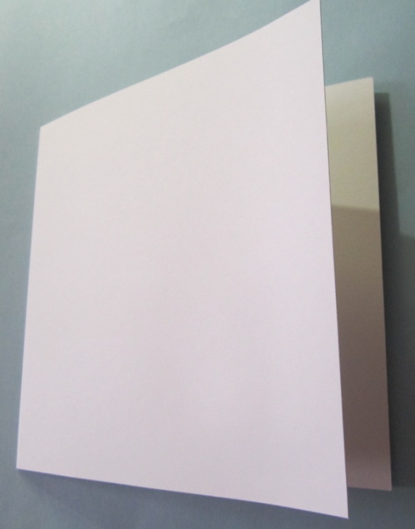
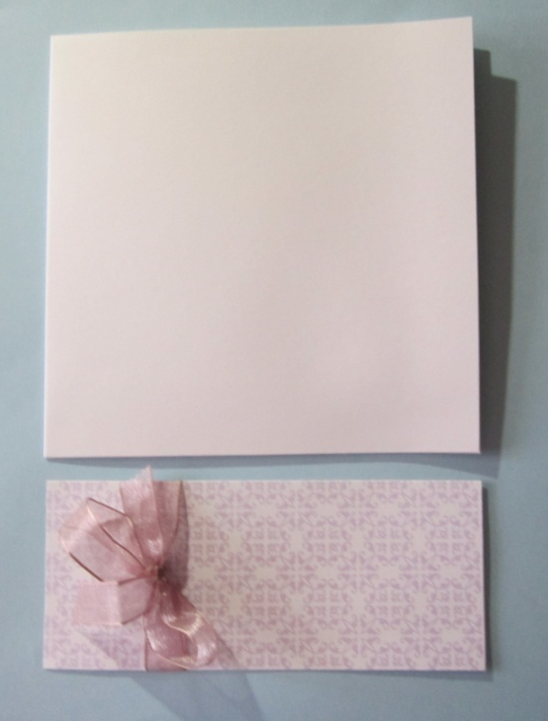
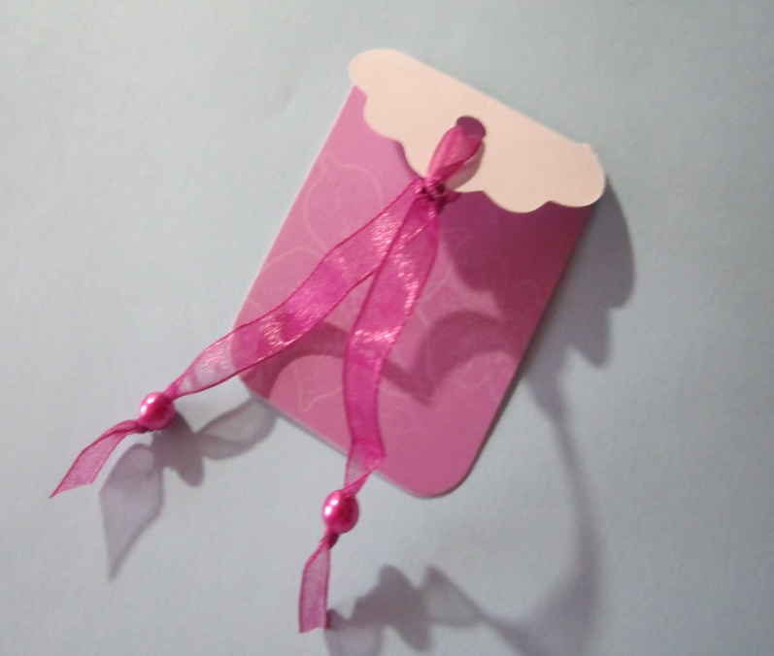
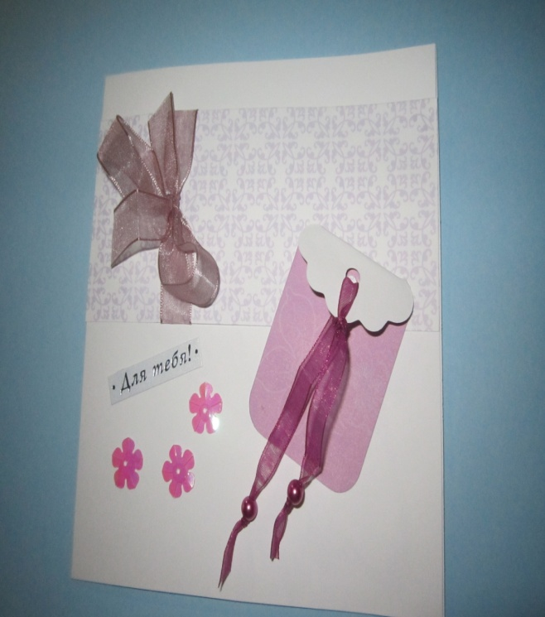
Этапы изготовления открытки
1. 2. 3. 4.

Slide 24
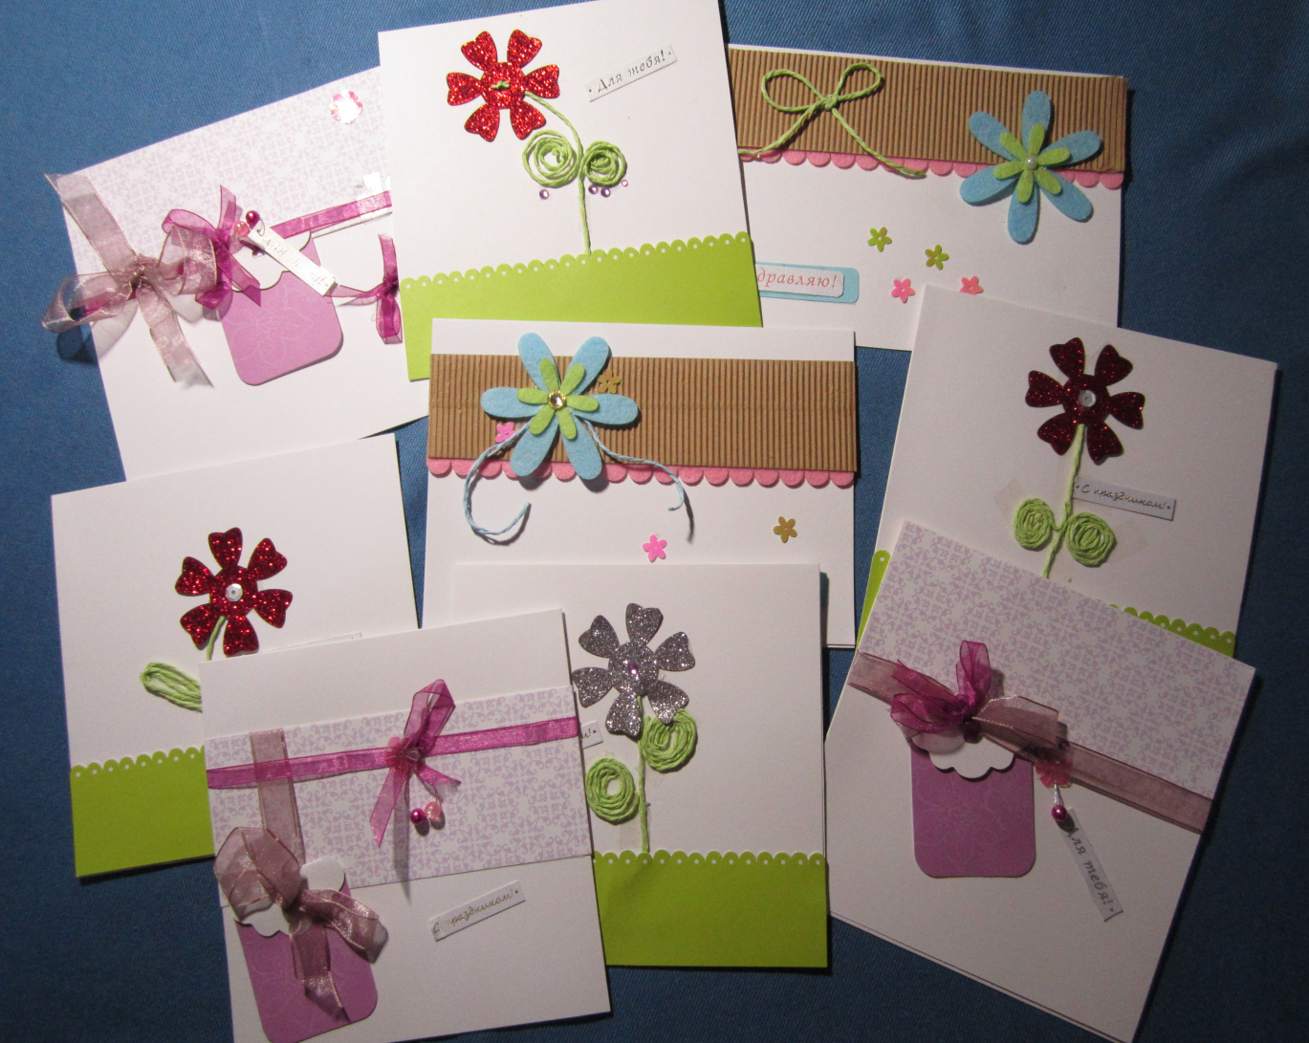
Итог урока.
В ходе урока были изготовлены открытки, внутри которых были написаны поздравления с праздником
8 Марта. Получились недорогие, нарядные подарки.

Slide 25
Выводы:
1. История возникновения и развития открытки очень интересна, тесно связана с историей развития разных стран.
2. Познакомились с разнообразием стилей и техник изготовления открыток своими руками.
3. Кардмейкинг- это не просто занимательное увлечение и прекрасное хобби, которое принесет удовольствие и яркие эмоции не только создателю открыток, но и друзьям, родственникам, так как подарки , выполненные своими руками уникальны и неповторимы.
4. Поздравительные открытки, сделанные своими руками всегда ярки, интересны, это находка для тех, кто любит индивидуальность, что очень актуально в наше время.
5. Изучив технологии кардмейкинга, можно не только самим делать поздравительные открытки, но и научить своих друзей, такие открытки может сделать любой человек.
6. Открытки ручной работы могут быть произведениями искусства, экземплярами коллекций, они обладают своей неповторимой энергетикой и шармом.

